Slide 1
4장. 정렬Sorting

Slide 2

4장. 정렬Sorting

Slide 3
학습목표
기본 정렬 알고리즘을 이해한다.
정렬을 귀납적 관점에서 볼 수 있도록 한다.
2~3장에서 배운 기법을 사용해 각 정렬의 수행 시간을 분석할 수 있도록 한다.
비교 정렬의 한계를 이해하고, 선형 시간 정렬이 가능한 조건과 선형 시간 정렬 알고리즘을 이해한다.

Slide 4
정렬Sorting 알고리즘들
대부분 O(n²)과 O(nlogn) 사이
Input이 특수한 성질을 만족하는 경우에는 O(n) sorting도 가능
E.g., input이 –O(n)과 O(n) 사이의 정수

Slide 5
원시적 정렬 알고리즘들의 재조명
알고리즘을 보는 시각
flow 중심
관계 중심
원시적 정렬 알고리즘들을 관계 중심의 시각으로 다시 한 번 조명
생각하는 방법에 대한 좋은 연습 자료

Slide 6
기초적인 정렬 알고리즘
평균적으로 Θ(n²)의 시간이 소요되는 정렬 알고리즘들
선택정렬
버블정렬
삽입정렬

Slide 7
선택정렬
각 루프마다
최대 원소를 찾는다
최대 원소와 맨 오른쪽 원소를 교환한다
맨 오른쪽 원소를 제외한다
하나의 원소만 남을 때까지 위의 루프를 반복

Slide 8
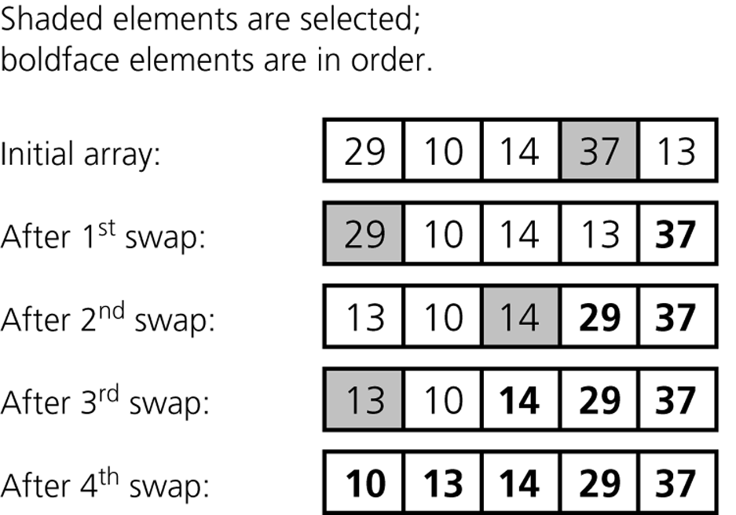
재귀적 구조 찾기
최대 원소
Worst case
Average case
수행 시간: (n-1)+(n-2)+···+2+1 = Θ(n²)

Slide 9
selectionSort(A[], n) ▷ 배열 A[1 ... n]을 정렬한다
{
for last ← n downto 2 { ------------------ ①
A[1 ... last] 중 가장 큰 수 A[k]를 찾는다; ----------- ②
A[k] ↔ A[last]; ▷ A[k]와 A[last]의 값을 교환 -------- ③
}
}
수행 시간:
①의 for 루프는 n-1번 반복
②에서 가장 큰 수를 찾기 위한 비교횟수: n-1, n-2, …, 2, 1
③의 교환은 상수 시간 작업
(n-1)+(n-2)+···+2+1 = Θ(n²)

Slide 10
정렬할 배열이 주어짐
선택정렬의 작동 예
8
31
48
73
3
65
20
29
11
15
가장 큰 수를 찾는다 (73)
8
31
48
73
3
65
20
29
11
15
73을 맨 오른쪽 수(15)와 자리 바꾼다
1 의 첫번째 loop
8
31
48
15
3
65
20
29
11
73
맨 오른쪽 수를 제외한 나머지에서 가장 큰 수를 찾는다 (65)
8
31
48
15
3
65
20
29
11
73
65를 맨 오른쪽 수(11)와 자리 바꾼다
1 의 두번째 loop
8
31
48
15
3
11
20
29
65
73
맨 오른쪽 두 수를 제외한 나머지에서 가장 큰 수를 찾는다 (48)
8
31
48
15
3
11
20
29
65
73
. . .
8을 맨 오른쪽 수(3)와 자리 바꾼다
8
3
11
15
20
29
31
48
65
73
정렬이 완료된 최종 배열
3
8
11
15
20
29
31
48
65
73

Slide 11
selectionSort(A[], n)
{
for last ← n downto 2 {
k ← theLargest(A, last);
A[k] ↔ A[last];
}
}
theLargest(A[], last)
{
largest ← 1;
for i ← 2 to last
if (A[i] > A[largest]) then largest ← i;
return largest;
}

Slide 12
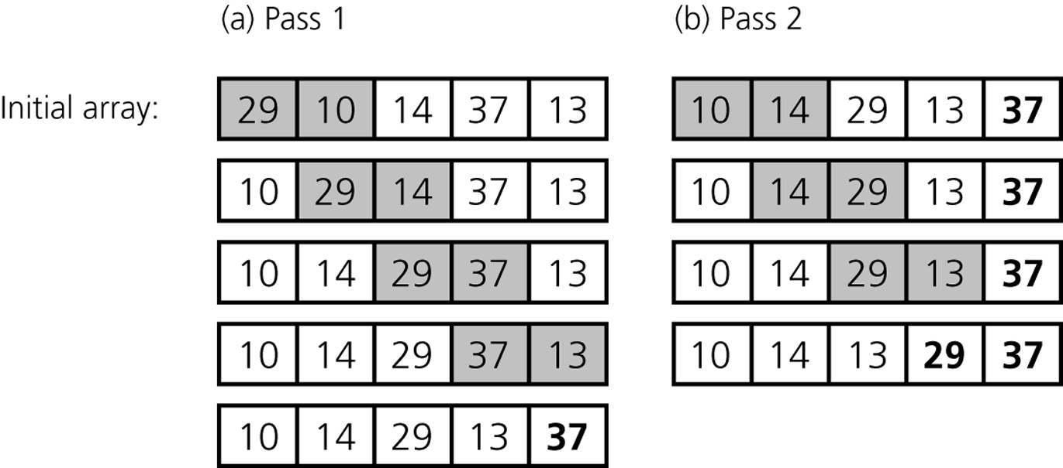
버블정렬
Worst case
Average case
수행 시간: (n-1)+(n-2)+···+2+1 = Θ(n²)

Slide 13
bubbleSort(A[], n) ▷ A[1 ... n]을 정렬한다
{
for last ← n downto 2 ----------------- ①
for i ← 1 to last-1 ------------------ ②
if (A[i] > A[i+1]) then A[i] ↔ A[i+1]; ▷ 원소 교환 -- ③
}
수행 시간:
①의 for 루프는 n-1번 반복
②의 for 루프는 각각 n-1, n-2, …, 2, 1번 반복
③은 상수 시간 작업
(n-1)+(n-2)+···+2+1 = Θ(n²)

Slide 14
버블정렬의 작동 예
정렬할 배열이 주어진다
3
31
48
73
8
11
20
29
65
15
왼쪽부터 시작해 이웃한 쌍들을 비교해 나간다
3
31
48
73
8
11
20
29
65
15
순서대로 되어 있지 않으면 자리 바꾼다
3
31
48
8
73
11
20
29
65
15
3
31
48
8
11
73
20
29
65
15
3
31
48
8
11
20
73
29
65
15
…
3
31
48
8
11
20
29
65
15
73
맨 오른쪽 수(73)를 대상에서 제외한다
3
31
48
8
11
20
29
65
15
73

Slide 15
왼쪽부터 시작해 이웃한 쌍들을 비교해간다
버블정렬의 작동 예
3
31
48
8
11
20
29
65
15
73
순서대로 되어 있지 않은 경우에는 자리 바꾼다
3
31
8
48
11
20
29
65
15
73
3
31
8
11
48
20
29
65
15
73
3
31
8
11
20
48
29
65
15
73
3
31
8
11
20
29
48
65
15
73
3
31
8
11
20
29
48
65
15
73
3
31
8
11
20
29
48
15
65
73
맨 오른쪽 수(65)를 대상에서 제외한다
3
31
8
11
20
29
48
15
6555
7333

Slide 16
버블정렬의 작동 예
…
앞의 작업을 반복하면서 계속 제외해 나간다
3
8
11
15
20
29
31
48
65
73
두개짜리 배열의 처리를 끝으로 정렬이 완료된다
3
8
11
15
20
29
31
48
65
73
3
8
11
15
20
29
31
48
65
73

Slide 17
bubbleSort(A[], n)
{
for last ← n downto 2{
sorted ← true;
for i ← 1 to last-1 {
if (A[i] > A[i+1]) then {
A[i] ↔ A[i+1];
sorted ← false;
}
}
if (sorted = true) then return;
}
}

Slide 18
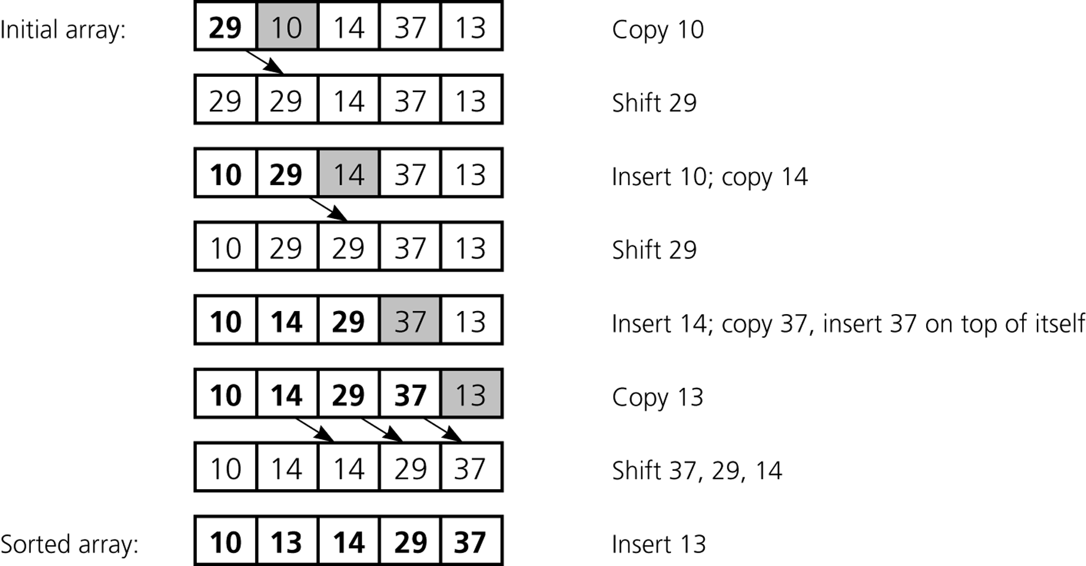
삽입정렬
10 집어넣기
29 shift
10 삽입
14 집어넣기
29 shift
14 삽입
37 집어넣기
37 삽입(자신의 자리에 그대로)
13 집어넣기
37, 29, 14 shift
13 삽입
Worst case: 1+2+···+(n-2)+(n-1)
Average case: ½ (1+2+···+(n-2)+(n-1))
수행 시간: Θ(n²)
Best case: Θ(n)

Slide 19
insertionSort(A[], n) ▷ A[1 ... n]을 정렬한다
{
for i ← 2 to n ---------------------- ①
A[1 ... i]의 적당한 자리에 A[i]를 삽입한다; ----------- ②
}
수행 시간:
①의 for 루프는 n-1번 반복
②의 삽입은 최악의 경우 i-1회 비교
Worst case: 1+2+···+(n-2)+(n-1) = Θ(n²)
Average case: ½ (1+2+···+(n-2)+(n-1)) = Θ(n²)
Best case: 1+1+···+1+1 = Θ(n)
n-1

Slide 20
insertionSort(A[], n)
{
for i ← 2 to n {
loc ← i – 1;
newItem ← A[i];
while (loc ≥ 1 and newItem < A[loc]){
A[loc+1] ← A[loc];
loc = loc – 1;
}
A[loc+1] ← newItem;
}
}

Slide 21
삽입정렬의 귀납적 확신
배열 A[1]만 놓고 보면
정렬되어 있음
배열 A[1 … k]까지 정렬되어 있다면
② 행의 삽입에 의해 A[1 … k+1]까지 정렬된다
고등학교에서 배운 수학적 귀납법과 다를 바 없음

Slide 22
고급 정렬 알고리즘
평균적으로 Θ(n log n)의 시간이 소요되는 정렬 알고리즘들
병합정렬
퀵정렬
힙정렬

Slide 23
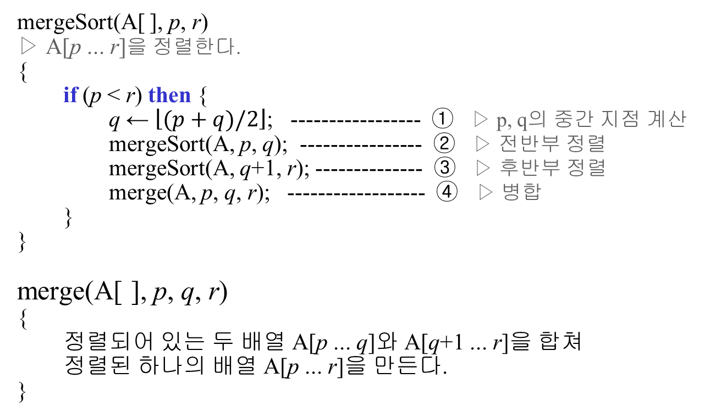
병합정렬
mergeSort(A[ ], p, r)
▷ A[p ... r]을 정렬한다.
{
if (p < r) then {
q ← $\left\lfloor (p+q)/2\right\rfloor$; ----------------- ① ▷ p, q의 중간 지점 계산
mergeSort(A, p, q); ---------------- ② ▷ 전반부 정렬
mergeSort(A, q+1, r); -------------- ③ ▷ 후반부 정렬
merge(A, p, q, r); ------------------ ④ ▷ 병합
}
}
merge(A[ ], p, q, r)
{
정렬되어 있는 두 배열 A[p ... q]와 A[q+1 ... r]을 합쳐
정렬된 하나의 배열 A[p ... r]을 만든다.
}

Slide 24
병합정렬의 작동 예
정렬할 배열이 주어짐
31 | 3 | 65 | 73 | 8 | 11 | 20 | 29 | 48 | 15
배열을 반반으로 나눈다
31 | 3 | 65 | 73 | 8 | 11 | 20 | 29 | 48 | 15
①
각각 독립적으로 정렬한다
3 | 8 | 31 | 65 | 73 | 11 | 15 | 20 | 29 | 48
②③
병합한다 (정렬완료)
3 | 8 | 11 | 15 | 20 | 29 | 31 | 48 | 65 | 73
④

Slide 25
p
q
r
병합(merge)의 작동 예
3 | 8 | 31 | 65 | 73 | 11 | 15 | 20 | 29 | 48
i
j
t
 | 8 | 31 | 65 | 73 | 11 | 15 | 20 | 29 | 48
i
j
3
t
 |  | 31 | 65 | 73 | 11 | 15 | 20 | 29 | 48
i
j
3 | 8
t

Slide 26
병합(merge)의 작동 예
 |  | 31 | 65 | 73 |  | 15 | 20 | 29 | 48
i
j
3 | 8 | 11
t
 |  | 31 | 65 | 73 |  |  | 20 | 29 | 48
i
j
3 | 8 | 11 | 15
t
 |  | 31 | 65 | 73 |  |  |  | 29 | 48
i
j
3 | 8 | 11 | 15 | 20
t

Slide 27
병합(merge)의 작동 예
 |  | 31 | 65 | 73 |  |  |  |  | 48
i
j
3 | 8 | 11 | 15 | 20 | 29
t
 |  |  | 65 | 73 |  |  |  |  | 48
i
j
3 | 8 | 11 | 15 | 20 | 29 | 31
t
 |  |  | 65 | 73
i
j
3 | 8 | 11 | 15 | 20 | 29 | 31 | 48
t

Slide 28
병합(merge)의 작동 예
i
j
3 | 8 | 11 | 15 | 20 | 29 | 31 | 48 | 65 | 73
t

Slide 29
Merge
merge (A[ ], p, q, r)
▷ A[p ... q]와 A[q+1 ... r]를 병합하여 A[p … r]을 정렬된 상태로 만든다.
▷ A[p ... q]와 A[q+1 ... r]는 이미 정렬되어 있다.
{
i ← p; j ← q+1; t ← 1;
while (i ≤ q and j ≤ r){
if(A[i] ≤ A[j]) then tmp[t++] ← A[i++];
else tmp[t++] ← A[j++];
}
while(i ≤ q) tmp[t++] ← A[i++];
while(j ≤ r) tmp[t++] ← A[j++];
i ← p; t ← 1;
while(i ≤ r) A[i++] ← tmp[t++];
}

Slide 30
Animation (병합정렬)
7 2 9 4 ⏐ 3 8 6 1
1 2 3 4 6 7 8 9
2 4 7 9
1 3 6 8
7 2 | 9 4
2 4 7 9
2 7
4 9
7 | 2
2 7
9 | 4
7
2
4 9
9
4
7
2
9
4
수행 시간: Θ(nlogn)

Slide 31
퀵정렬
quickSort(A[], p, r) ▷ A[p ... r]을 정렬한다
{
if (p < r) then {
q = partition(A, p, r); ▷ 분할
quickSort(A, p, q-1); ▷ 왼쪽 부분 배열 정렬
quickSort(A, q+1, r); ▷ 오른쪽 부분 배열 정렬
}
}
partition(A[], p, r)
{
배열 A[p ... r]의 원소들을 A[r]을 기준으로 양쪽으로 재배치하고
A[r]이 자리한 위치를 리턴한다;
}

Slide 32
Animation (퀵정렬)
5 1 9 4 2 6 8 3
3 1 4 2 5 9 6 8
1 2 3 4 5 9 6 8
1 2 3 4 5 6 8 9
6 8 9
9 6 8
6 8 9
3 1 4 2
8 6 9
2 1 3 4
1 2 3 4
1 2 3 4
6 8
6 8
6 8
4
8 6
2 1
4
1 2
1 2
1 2
6
1
6
1
1
1
평균 수행 시간: Θ(nlogn)
최악의 경우 수행 시간: Θ(n²)

Slide 33
퀵정렬의 작동 예
정렬할 배열이 주어짐. 첫번째 수를 기준으로 삼는다.
31 | 8 | 48 | 73 | 11 | 3 | 20 | 29 | 65 | 15
기준(15)보다 작은 수는 기준의 왼쪽에, 나머지는
기준의 오른쪽에 오도록 재배치한다
8 | 11 | 3 | 15 | 31 | 48 | 20 | 29 | 65 | 73
(a)
기준원소(15) 왼쪽과 오른쪽을 독립적으로 정렬한다 (정렬완료)
3 | 8 | 11 | 15 | 20 | 29 | 31 | 48 | 65 | 73
(b)

Slide 34
p
r
분할 (partition)
31 | 8 | 48 | 73 | 11 | 3 | 20 | 29 | 65 | 15
i
j
31 | 8 | 48 | 73 | 11 | 3 | 20 | 29 | 65 | 15
i
j
8 | 31 | 48 | 73 | 11 | 3 | 20 | 29 | 65 | 15
i
j
8 | 31 | 48 | 73 | 11 | 3 | 20 | 29 | 65 | 15
(a)
i
j
8 | 31 | 48 | 73 | 11 | 3 | 20 | 29 | 65 | 15
(b)
i
j
8 | 11 | 48 | 73 | 31 | 3 | 20 | 29 | 65 | 15
(c)
i
j

Slide 35
분할 (partition)
8 | 11 | 3 | 73 | 31 | 48 | 20 | 29 | 65 | 15
i
j
8 | 11 | 3 | 73 | 31 | 48 | 20 | 29 | 65 | 15
i
j
8 | 11 | 3 | 73 | 31 | 48 | 20 | 29 | 65 | 15
i
j
8 | 11 | 3 | 73 | 31 | 48 | 20 | 29 | 65 | 15
(d)
i
8 | 11 | 3 | 15 | 31 | 48 | 20 | 29 | 65 | 73
(e)
i

Slide 36
Partition
partition(A[], p, r)
{
x ← A[r];
i ← p – 1;
for j ← p to r – 1
if(A[j] ≤ x) then A[++i] ↔ A[j];
A[i+1] ↔ A[r];
return i+1;
}

Slide 37
힙정렬
힙Heap
Complete binary tree로서 다음의 성질을 만족한다
각 노드의 값은 자신의 children의 값보다 크지 않다
힙정렬
주어진 배열을 힙으로 만든 다음, 차례로 하나씩 힙에서 제거함으로써 정렬한다

Slide 38
힙정렬
heapSort(A[ ], n)
▷ A[1 ... n] 을 정렬한다
{
buildHeap(A, n); ▷ 힙 만들기
for i ← n downto 2 {
A[1] ↔ A[i]; ▷ 원소 교환
heapify(A, 1, i-1);
}
}
최악의 경우에도 O(n log n) 시간 소요!

Slide 39
힙
3
3
6
4
8
4
8
9
7
6
9
7
힙
힙 아님

Slide 40
힙
3
6
4
8
7
9
힙 아님

Slide 41
힙은 배열을 이용해서 표현할 수 있다
1
3
2
3
6
4
1
2
3
4
5
6
A
3 | 6 | 4 | 8 | 9 | 7
4
5
6
8
9
7

Slide 42
1
7
7
힙 만들기
(a)
(b)
2
3
3
9
4
9
3
4
5
6
6
8
6
3
8
6
4
(c)
7
1
2
3
4
5
6
A
7 | 9 | 4 | 8 | 6 | 3
2
6
3
4
5
8
9
4
(e)
(d)
1
3
3
3
6
4
3
6
7
6
8
9
7
8
9
4
1
2
3
4
5
6
A
3 | 6 | 4 | 8 | 9 | 7

Slide 43
정렬
(a)
3
(b)
(c)
4
3 제거
7
6
4
6
4
6
7
8
9
7
8
9
3
8
9
3
4 제거
(f)
6
(e)
(d)
6
9
8
7
9
7
6
7
9
4
3
8
4
3
8
4
3

Slide 44
6 제거
(h)
7 제거
9
9
7
(i)
(g)
8
7
8
9
8
7
6
4
3
6
4
3
6
4
3
8 제거
(j)
(k)
9
8
8
7
9
7
6
4
3
6
4
3

Slide 45
buildHeap(A[ ], n)
{
for i ← n/2 downto 1
heapify(A, i, n)
}
heapify(A[ ], k, n)
{
left ← 2k; right ← 2k+1;
if(right ≤ n) then{
if(A[left] < A[right]) then smaller ← left;
else smaller ← right;
}
else if (left ≤ n) then smaller ← left;
else return;
if(A[smaller] < A[k]) then{
A[k] ↔ A[smaller];
heapify(A, smaller, n);
}
}
Notes:
~9/17/2007

Slide 46
Θ(n) 정렬
두 원소를 비교하는 것을 기본 연산으로 하는 정렬의 하한선은 Ω (n log n)이다
그러나 원소들이 특수한 성질을 만족하면 Θ(n) 정렬도 가능하다
계수정렬Counting Sort
원소들의 크기가 모두 –O(n) ~ O(n) 범위에 있을 때
기수정렬Radix Sort
원소들이 모두 k 이하의 자릿수를 가졌을 때 (k: 상수)

Slide 47
기수정렬Radix Sort
radixSort(A[ ], n, k)
▷ 원소들이 각각 최대 k 자리수인 A[1…n]을 정렬한다
▷ 가장 낮은 자리수를 1번째 자리수라 한다
{
for i ← 1 to k
i 번째 자리수에 대해 A[1…n] 을 안정을 유지하면서 정렬한다;
}
안정성 정렬Stable sort
같은 값을 가진 원소들은 정렬 후에도 원래의 순서가 유지되는 성질을 가진 정렬을 일컫는다.

Slide 48
0123
2154
0222
0004
0283
1560
1061
2150
1560
2150
1061
0222
0123
0283
2154
0004
0004
0222
0123
2150
2154
1560
1061
0283
0004
1061
0123
2150
2154
0222
0283
1560
0004
0123
0222
0283
1061
1560
2150
2154
Running time: Θ(n) ← d: a constant

Slide 49
계수정렬Counting Sort
countingSort(A, B, n)
▷ A[1…n]: 입력 배열
▷ B[1…n]: 배열 A를 정렬한 결과
{
for i = 1 to k
C[i] ← 0;
for j = 1 to n
C[A[j]]++;
▷ 이 시점에서의 C[i] : 값이 i인 원소의 총 수
for i = 1 to k
C[i] ← C[i] + C[i-1] ;
▷ 이 시점에서의 C[i] : i보다 작거나 같은 원소의 총 개수
for j ← n downto 1 {
B[C[A[j]] ← A[j];
C[A[j]]--;
}
}

Slide 50
효율성 비교
 | Worst Case | Average Case
Selection Sort | n² | n²
Bubble Sort | n² | n²
Insertion Sort | n² | n²
Mergesort | nlogn | nlogn
Quicksort | n² | nlogn
Counting Sort | n | n
Radix Sort | n | n
Heapsort | nlogn | nlogn
Notes:
~10/8/2003
~10/24/2005

Slide 51
Thank you

